Slide 1



Títol principal d’estiu 2017
Títol 2n nivell en Arial regular, cos 19,
alineat a l’esquerra.
7 de setembre de 2017

Slide 2

Estratègia sobre canvi demogràfic i envelliment
2018-2030
Per què una estratègia?
Enfocament integral i anticipatiu: cal avançar-nos als grans canvis demogràfics desenvolupant polítiques municipals que tinguin una atenció especial al procés d’envelliment i la cura de les persones grans.
Evidències per planificar polítiques efectives: diagnosi i prospectiva demogràfica.
Avançar cap a polítiques transversals: respostes col·lectives a problemes complexos.
Anàlisi i avaluació: impulsar accions de coneixement i innovació.

Slide 3
Estratègia sobre canvi demogràfic i envelliment
2018-2030
Coneixement per planificar
Diagnosi inèdita i prospectiva demogràfica: evidències per planificar.
Mapes per avançar en les polítiques i les “superilles socials”: coneixement a escala micro.
Catàleg de serveis per a persones grans: sistematització per coordinar i reforçar. Augment de la despesa en serveis per a persones grans fins a 138 milions d’euros previstos per al 2018 de l’Àrea de Drets Socials.
77 accions concretes dividides en quatre línies estratègiques

Slide 4
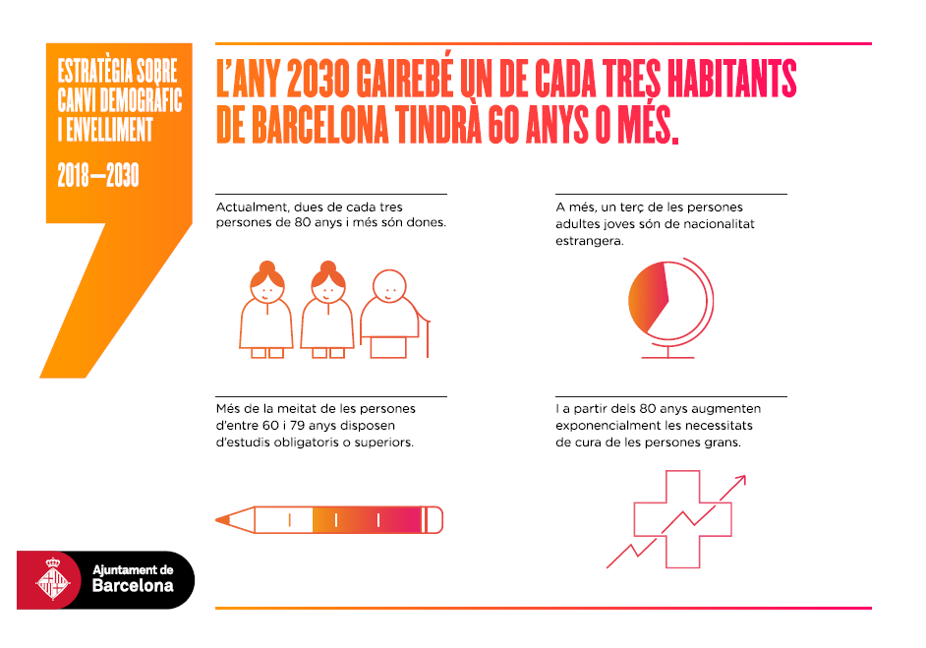
Estratègia sobre canvi demogràfic i envelliment
2018-2030
3

Slide 5
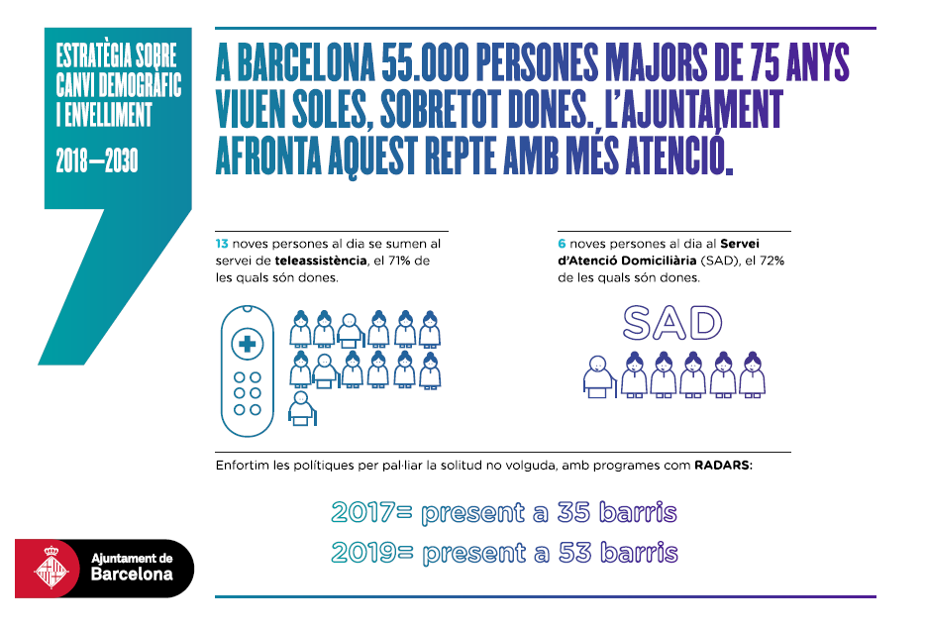
Estratègia sobre canvi demogràfic i envelliment
2018-2030
3

Slide 6

Estratègia sobre canvi demogràfic i envelliment
2018-2030
Diagnosi
Marc Martí-Costa (marc.marti@uab.cat)

Slide 7
Estratègia sobre canvi demogràfic i envelliment
2018-2030
Canvi demogràfic i envelliment
Piràmide de població per sexe i edats quinquennals. Barcelona, 2006 i 2016.
Població 2016 i projecció 2030 segons grups d’edat. Barcelona.
Font: Ajuntament de Barcelona a partir de les Xifres oficials població del INE a 1 gener 2016.
Font: Ajuntament de Barcelona, Oficina Estadística i Jimenez, E

Slide 8
Estratègia sobre canvi demogràfic i envelliment
2018-2030
Canvi demogràfic i migracions residencials
Saldo natural i saldo migratoris. Barcelona, 2005-2016
Font: Idescat

Slide 9
Estratègia sobre canvi demogràfic i envelliment
2018-2030
Canvi demogràfic i migracions residencials
Saldos migratoris en relació a diferents àmbits territorials. Barcelona, 2005-2011
Font: Idescat, a partir de l'Estadística de variacions residencials de l'INE

Slide 10
Estratègia sobre canvi demogràfic i envelliment
2018-2030
Envelliment
Barcelona, Àmbit Metropolità de Barcelona i Catalunya, 2011-2016
 | Barcelona | Àmbit Metropolità de Barcelona (RMB) | Catalunya
 | % persones de 65 i més anys
2011 | 20,8 | 16,9 | 16,8
2016 | 21,6 | 18,7 | 18,5
Variació (2011-2016) | +0,8 | +1,8 | +1,7
 | Índex d’envelliment
2011 | 169,8 | 109,8 | 107,6
2016 | 171,4 | 119,4 | 116,0
Variació (2016-2011) | +1,6 | +9,6 | +8,4
Font: Departament d’Estadística Ajuntament de Barcelona i Idescat, Padró d’habitants, 2011-2016.

Slide 11
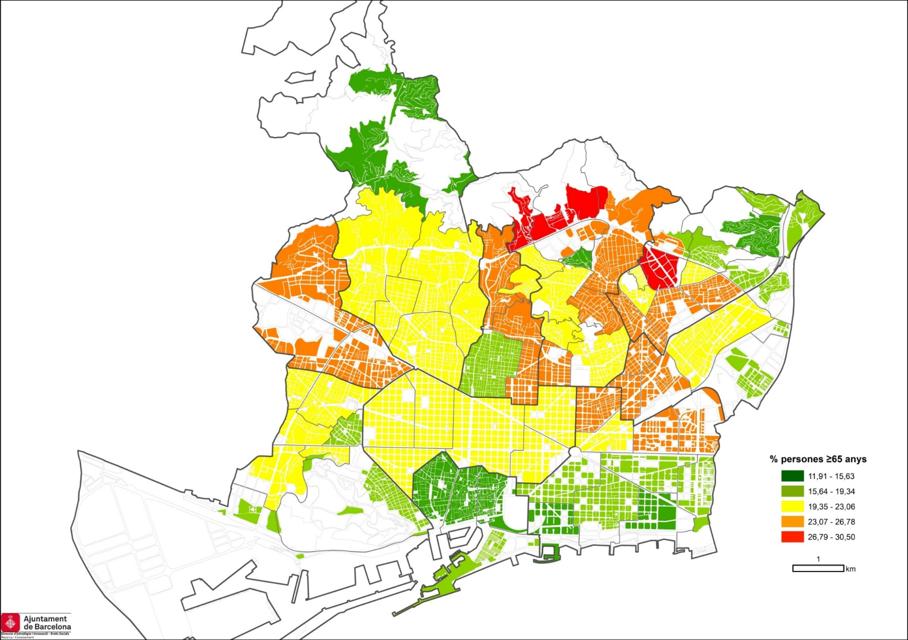
Estratègia sobre canvi demogràfic i envelliment
2018-2030
Envelliment
Percentatge de persones ≥65 anys, respecte la població total del barri. Barcelona 2017.

Slide 12
Estratègia sobre canvi demogràfic i envelliment
2018-2030
Envelliment i canvi demogràfic
Les “persones grans” no són un col·lectiu homogeni: diferències en l’estat de salut, ingressos, estudis, interessos, participació social, etc.
Aquestes diferències s’expliquen per raó del sexe, la classe social, la generació i l’edat, entre d’altres.
Tanmateix, en aquest grup d’edat hi ha perfils més vulnerables, com les persones grans soles, dependents i/o amb baixos ingressos.
Canvi de tendència: arribada a la ciutat de persones adultes joves que alenteix el ritme de l’envelliment a la ciutat

Slide 13
Estratègia sobre canvi demogràfic i envelliment
2018-2030
Desigualtats i diversitat
Transferències socials com a ingrés principal de la llar segons grups d’edat. Barcelona, 2011-2016
Font: Idescat i IERMB, l’Enquesta de condicions de vida i hàbits de la població de Catalunya, 2011 i INE i Idescat, Enquesta de Condicions de Vida, 2016

Slide 14
Estratègia sobre canvi demogràfic i envelliment
2018-2030
Desigualtats i diversitat
Mala salut segons pobresa material (població de 65 i més anys). Barcelona, 2016.
Font: Agència de Salut Pública. Enquesta de Salut de Barcelona, 2016

Slide 15
Estratègia sobre canvi demogràfic i envelliment
2018-2030
Envellir a casa
Si tingués la possibilitat i els mitjans per canviar de residència, on aniria a viure? Per grups d’edat. Barcelona, 2016
Font: Ajuntament de Barcelona. Enquesta de Serveis Municipals, 2016.

Slide 16
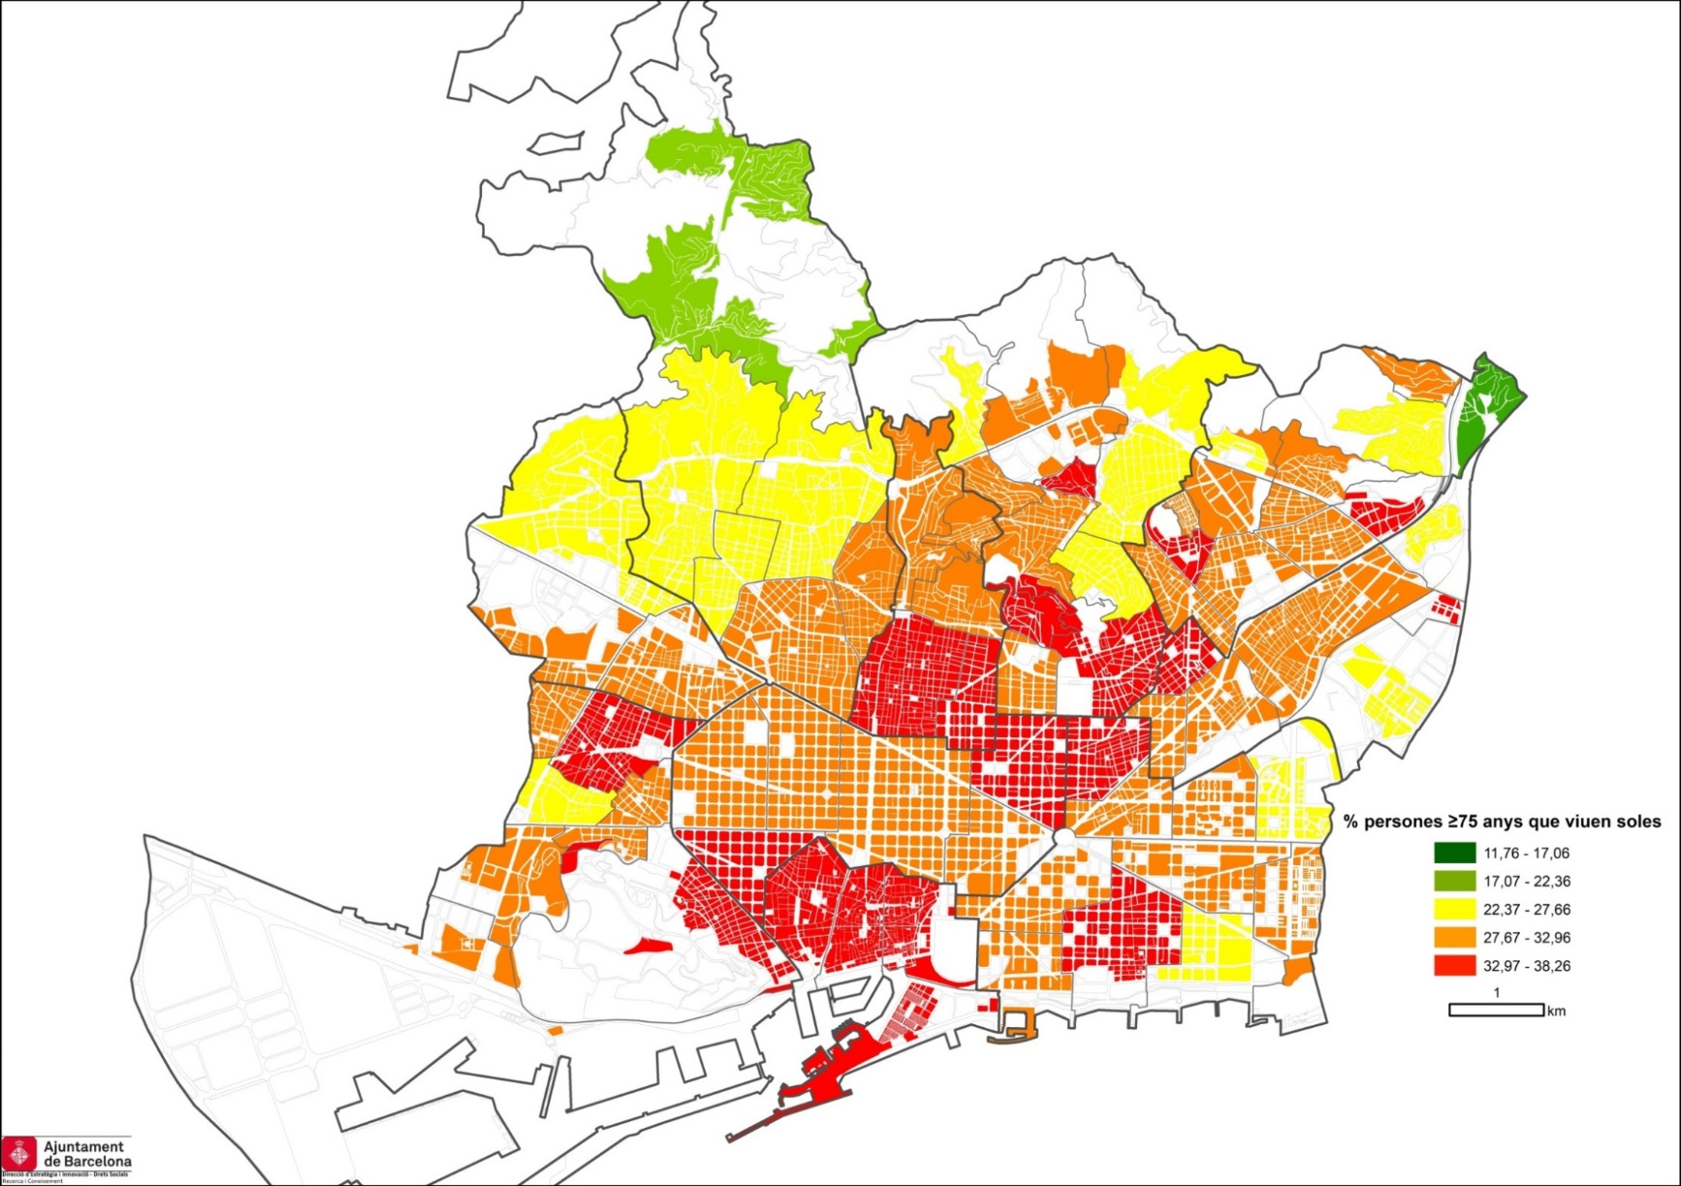
Estratègia sobre canvi demogràfic i envelliment
2018-2030
Envellir a casa
Percentatge de persones ≥75 anys que viuen soles, respecte la població total ≥75 anys del barri. Barcelona 2017

Slide 17

1- El canvi demogràfic té sobretot nom de dona
2- La revolució de les qualificacions
3- Un terç de les persones adultes joves són de nacionalitat estrangera
4- L’alta rotació residencial del col·lectiu jove i adult jove
5- Les “noves” persones grans
6- Les trajectòries laborals i les pensions com a factor clau per entendre l’evolució del risc de pobresa en la vellesa

Slide 18

7- L’allargament de l’esperança de vida i les necessitats de cura de les persones més grans
8- La permanència en la pròpia llar i en el propi barri com a opció preferida
9- Vulnerabilitats en relació a l’habitatge: dificultats d’accés i necessitats d’adaptació
10- La participació social i comunitària de les persones grans: actiu social i sentit vital

Slide 19
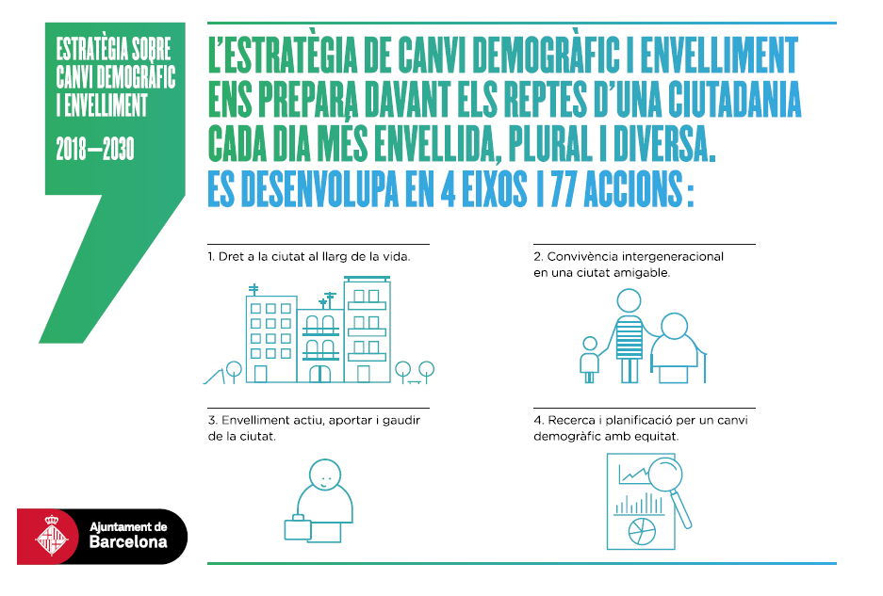
Estratègia sobre canvi demogràfic i envelliment
2018-2030
4

Slide 20


Impulsar els serveis públics de la cura, lluitar contra l’exclusió laboral dels majors de 50 anys, combatre la solitud no volguda i donar suport a la permanència voluntària a la pròpia llar, entre d’altres.
Exemples: Implementació de les superilles socials i suport a fórmules d’habitatge cooperatiu i compartit.

Slide 21

Fomentar el comerç de proximitat, fer l’espai públic més accessible i potenciar els intercanvis entre persones de diferents grups d’edat.
Exemples: Desenvolupar camins amics per a la gent gran i impulsar el servei de transport a demanda.

Slide 22

Reduir la fractura digital per facilitar l’aprenentatge i l’accés a la cultura al llarg de la vida, fomentar el bon tracte i prevenir els maltractaments.
Exemples: Elaborar un llibre blanc sobre l’educació de les persones adultes i obrir les escoles de música en horari de matins per oferir formació musical a totes les edats.

Slide 23

Impulsar la cooperació interinstitucional i estudiar els efectes socials i urbans sobre el canvi demogràfic i les necessitats de les persones grans.
Exemples: Establiment d’una línia d’anàlisi i recerca sobre immigració i envelliment, fomentar la perspectiva LGTBI en centres i equipaments per a persones grans, analitzar les necessitats de les persones d’edat més avançada i facilitar la seva participació.

Slide 24

Estratègia sobre canvi demogràfic i envelliment
2018-2030
4

Slide 25
Estratègia sobre canvi demogràfic i envelliment
2018-2030
Mapes sociodemogràfics i
de serveis i equipaments
Les ‘superilles socials’: cap a una atenció més pròxima
4 pilots per transformar l’atenció domiciliària.
Inspirat en experiències europees
Incorpora l’atenció integrada i l’acció comunitària
L’objectiu: millorar la qualitat assistencial, amb una major flexibilitat i adaptació a les necessitats i preferències de les persones, i millorar les condicions de treball

Slide 26
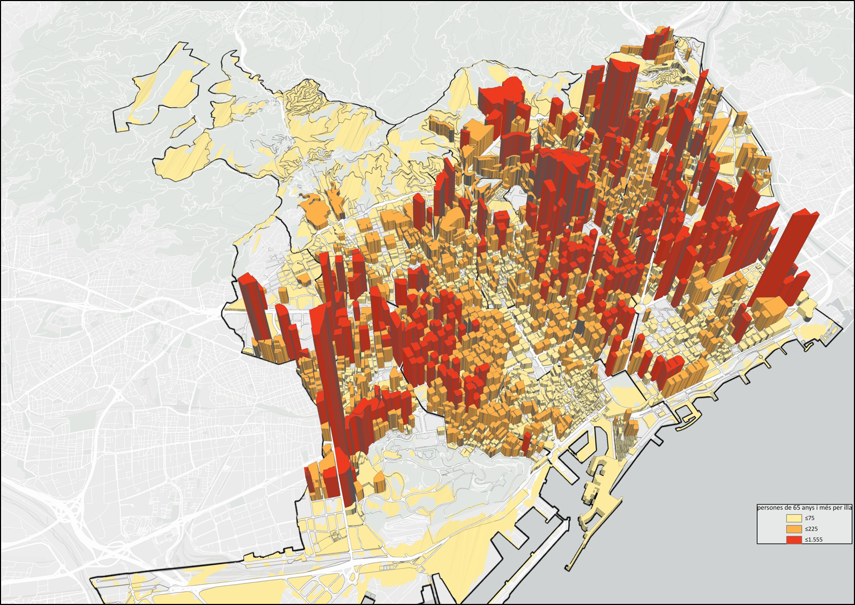
Estratègia sobre canvi demogràfic i envelliment
2018-2030
5

Slide 27
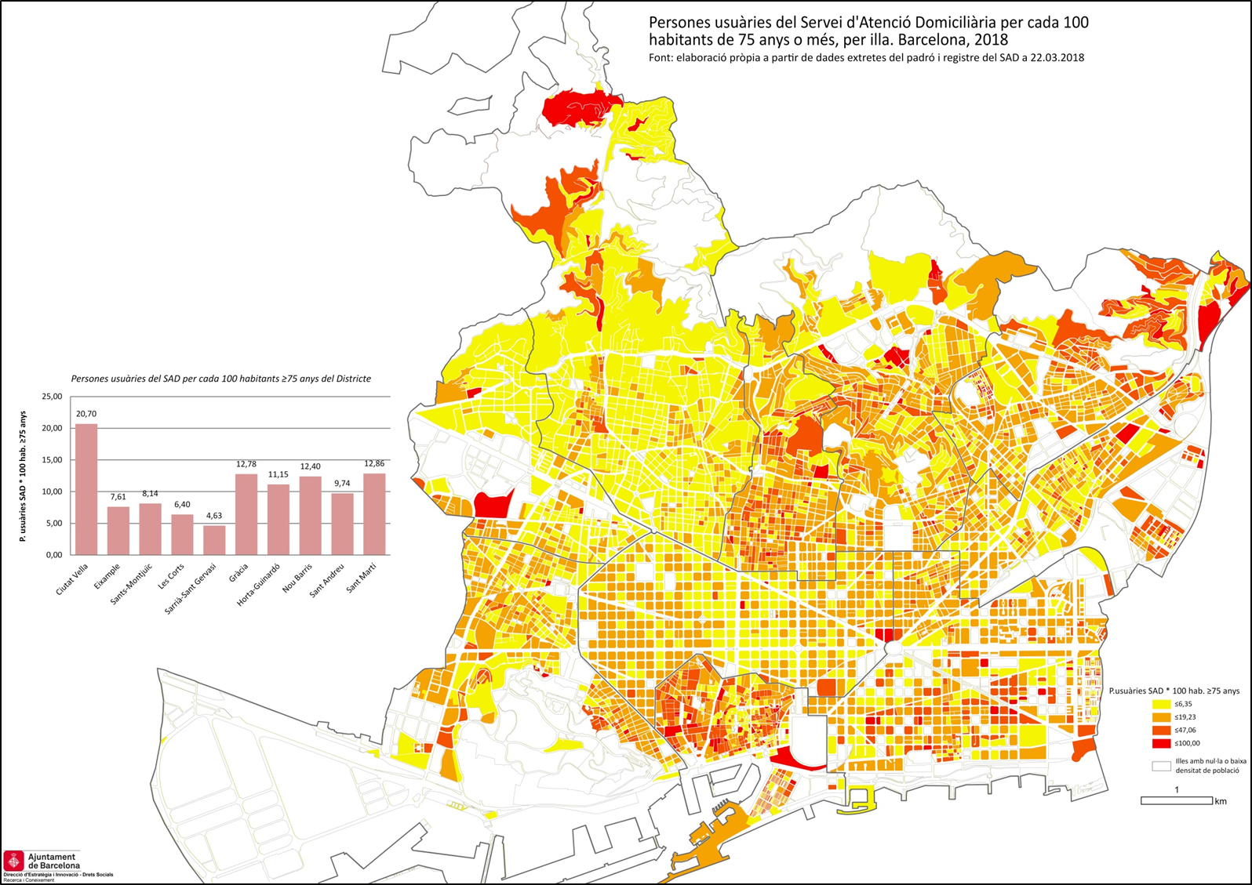
Estratègia sobre canvi demogràfic i envelliment
2018-2030
5

Slide 28
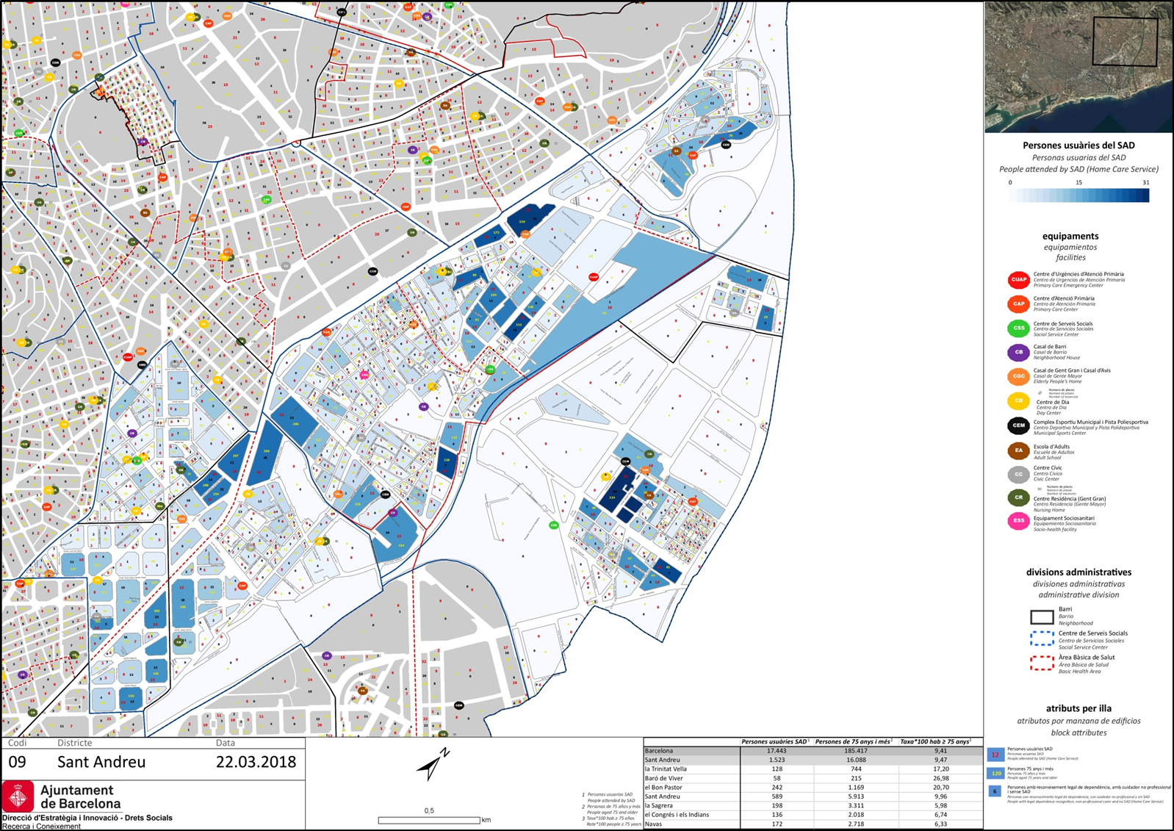
Estratègia sobre canvi demogràfic i envelliment
2018-2030
5

Slide 29
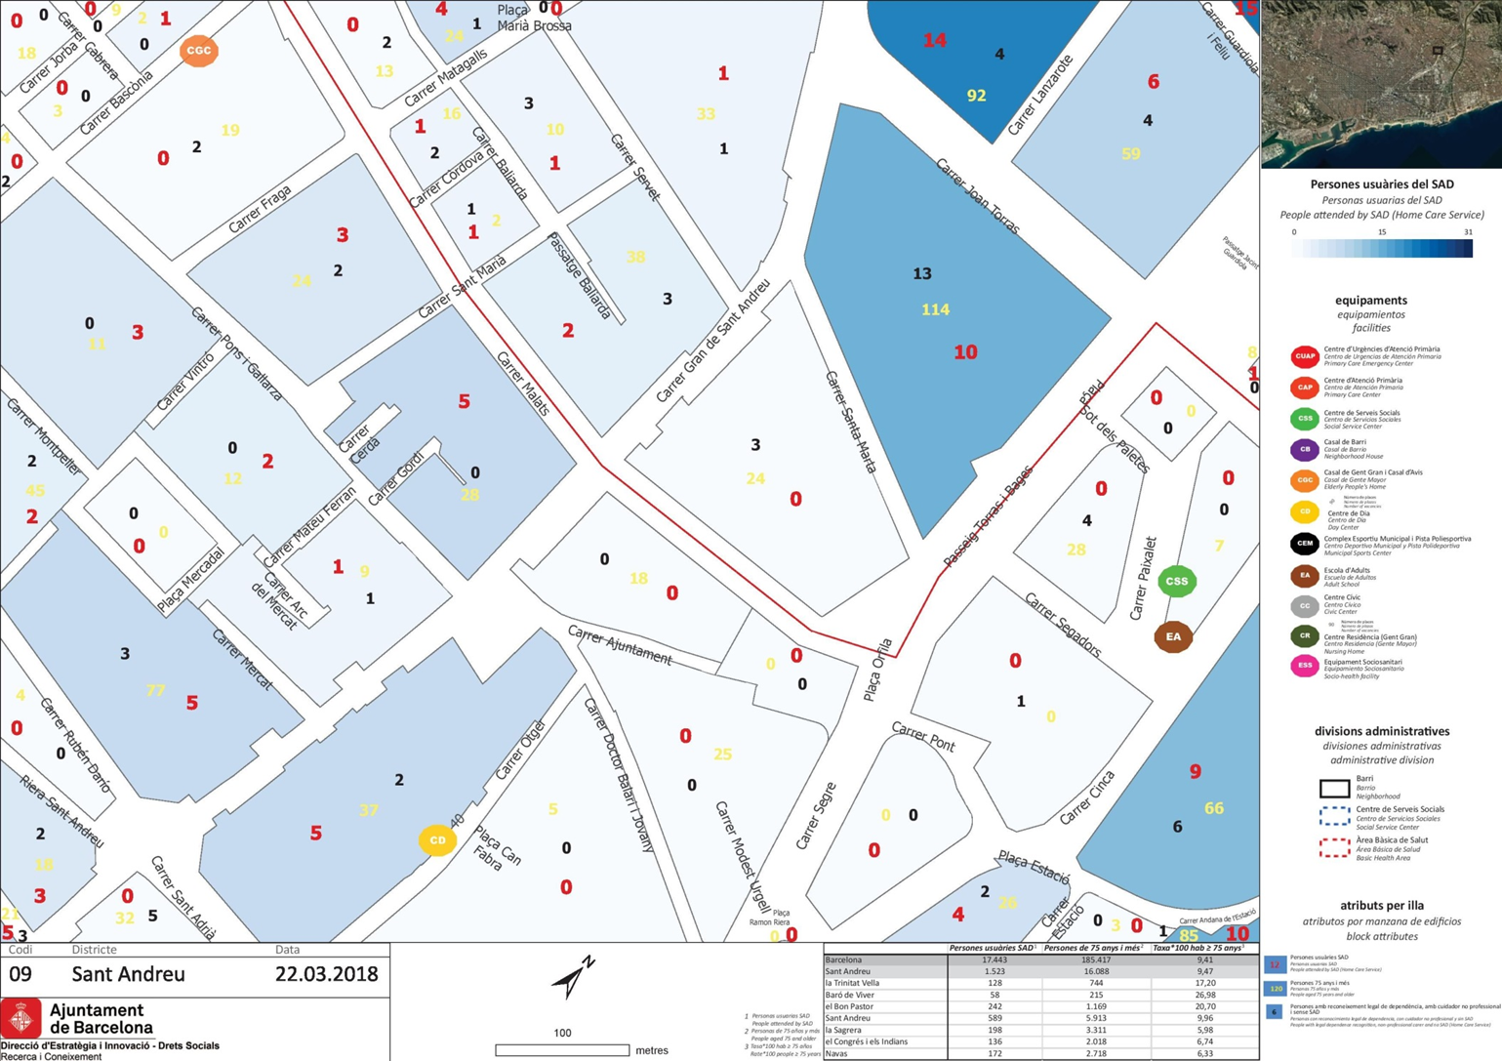
Estratègia sobre canvi demogràfic i envelliment
2018-2030
5

Slide 30
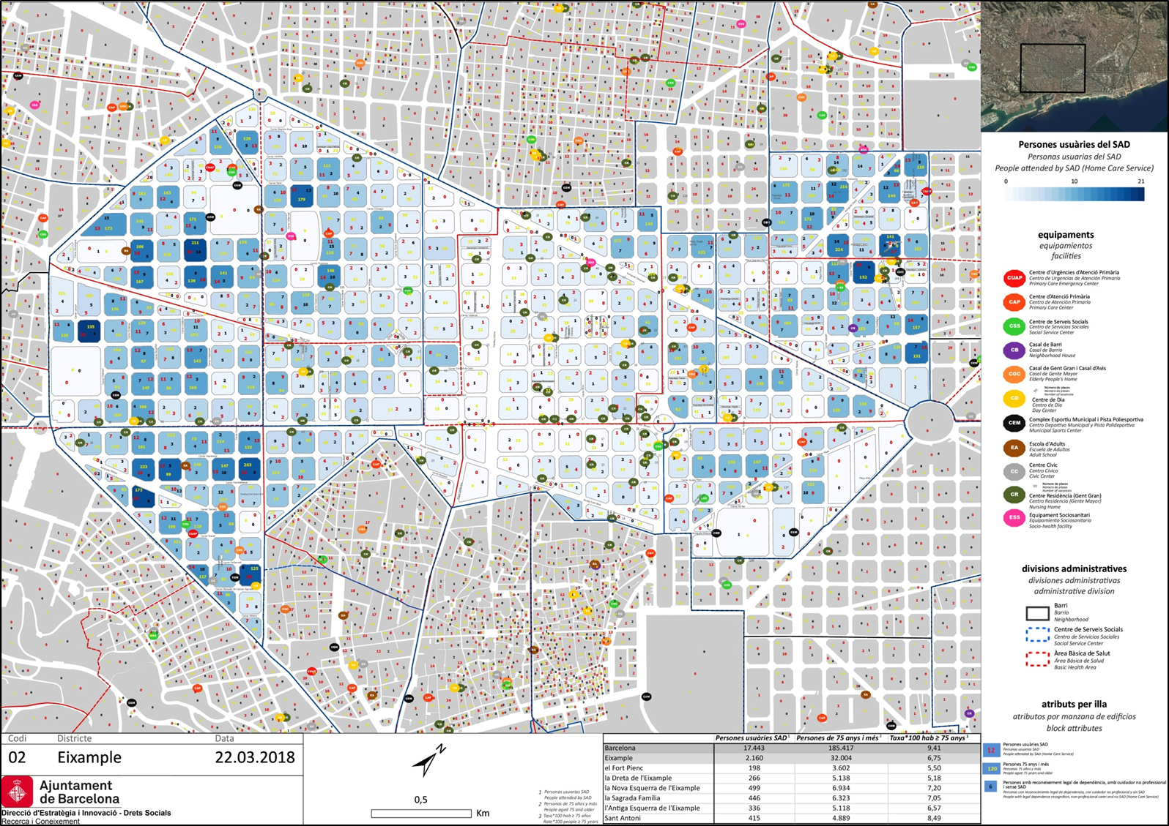
Estratègia sobre canvi demogràfic i envelliment
2018-2030
5

Slide 31
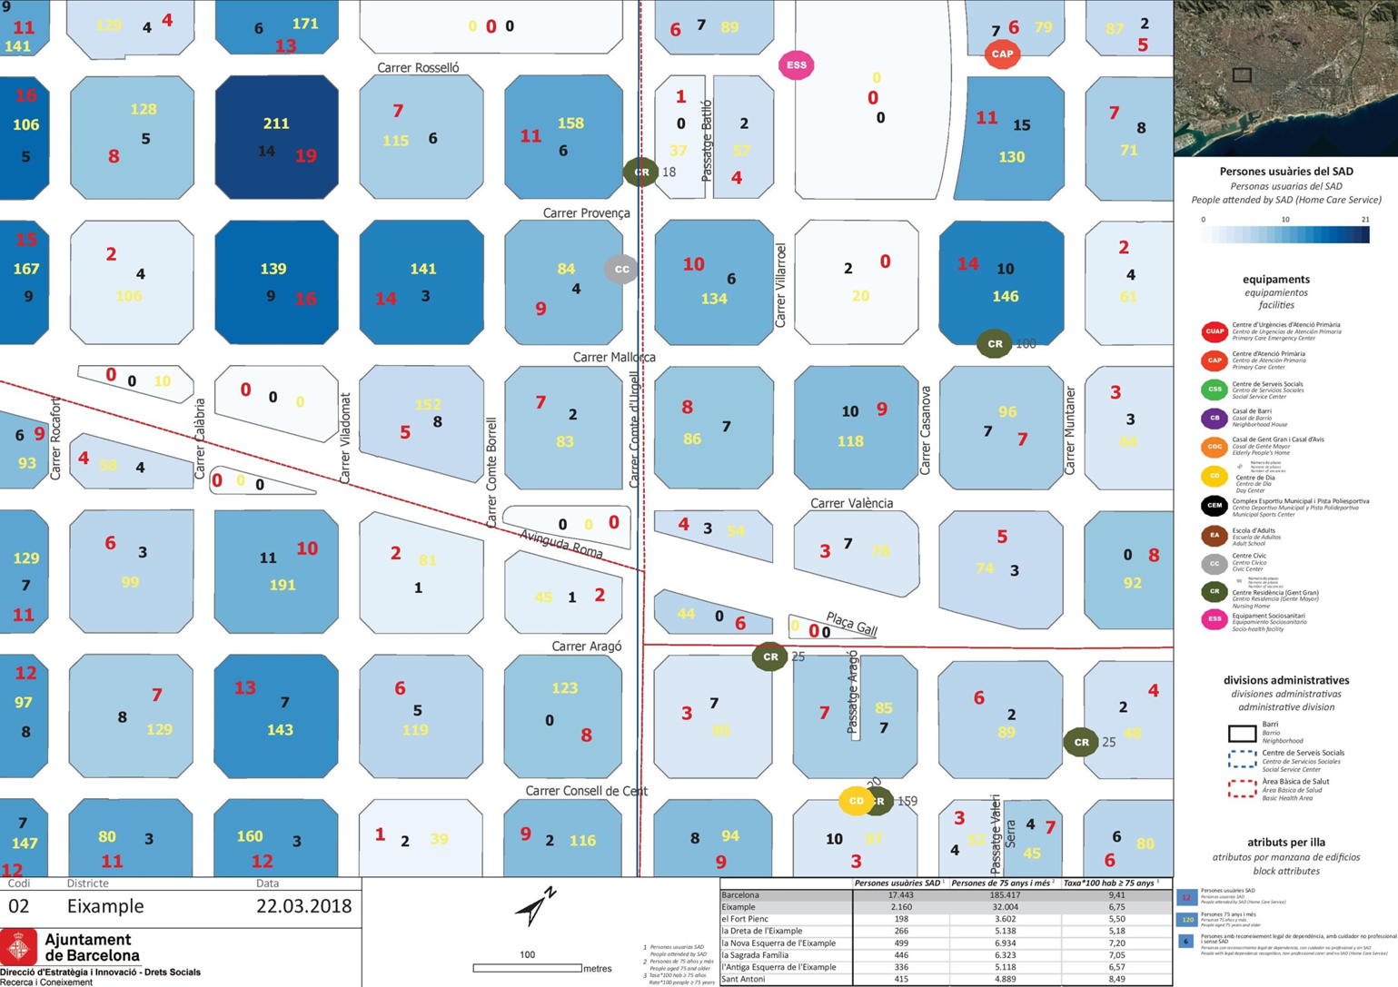
Estratègia sobre canvi demogràfic i envelliment
2018-2030
5

Slide 32
Gràcies per la vostra atenció
barcelona.cat/dretssocials

